Slide 1
डिजिटल नागरिकता
पाठ 12
डिजिटल सुरक्षा, फ़ायरवॉल और स्पैम

Slide 2
Level 1 | डिजिटल नागरिकता
सुरक्षा उपाय
बख्शीश
अपनी शारीरिक सुरक्षा सुनिश्चित करने के लिए आप क्या कदम उठाते हैं?
जब आप कोई डिजिटल डिवाइस, जैसे कि कंप्यूटर, फोन, टैबलेट, हेडफोन आदि साथ ले जाते हैं, तो हमेशा उसकी स्थिति के बारे में जागरूक रहें। उपयोग में न होने पर इसे सुरक्षित और दृष्टि से बाहर रखें।
अपने डिवाइस को इधर-उधर पड़ा हुआ न छोड़ें जहां कोई इसे चुराने के लिए प्रलोभित हो सकता है।
और अगर जरूरत न हो तो अपने डिवाइस को अपने साथ न ले जाएं।
आपके कंप्यूटिंग उपकरणों की सुरक्षा के बारे में क्या है?? क्या आप उन्हें भौतिक रूप से सुरक्षित रखने के उपाय अवलंबित करते हैं?

Slide 3
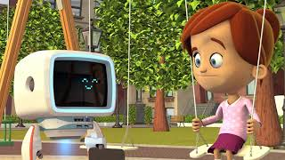
Level 1 | डिजिटल नागरिकता
चलो मिलते हैं जूकी रोबोट जो हमारे उपकरणों को सुरक्षित रखने में हमारी मदद करेगा!
Notes:
https://www.youtube.com/watch?v=XfMZDBiBDOI

Slide 4
Level 1 | डिजिटल नागरिकता
डेटा चोरी क्या है? क्या आपने इसके बारे में सोचा है या आपने किसी का डेटा चोरी होने की बात सुनी है?
फ़ायरवॉल क्या है?
फ़ायरवॉल एक नेटवर्क सुरक्षा उपकरण है जो बाहर से आने वाले और जाने वाले नेटवर्क ट्रैफ़िक पर नज़र रखता है और यह तय करता है कि विशिष्ट ट्रैफ़िक को अनुमति देना है या ब्लॉक करना है।
यह ट्रैफिक पुलिस की तरह सुनता है, क्या नहीं?

Slide 5
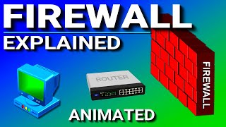
Level 1 | डिजिटल नागरिकता
आइए बेहतर समझ के लिए फ़ायरवॉल की जाँच करें!
Notes:
What is a Firewall? - YouTube

Slide 6
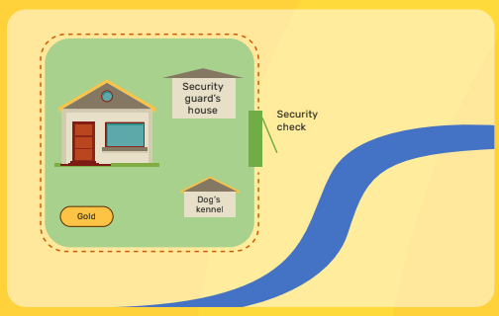
Level 1 | डिजिटल नागरिकता
एक हैकर की तरह सोचे!
परिद्रश्य 1
कल्पना कीजिए कि नदी के किनारे एक बड़ा घर है। हाल ही में, यह पता चला कि 200 साल पहले घर समुद्री लुटेरों द्वारा बनाया गया था, जिन्होंने घर के यार्ड में खजाने को दफन कर दिया होगा।
घर बहुत अच्छी तरह से एक उच्च बाड़, एक कुत्ता और सुरक्षा की एक टीम द्वारा संरक्षित है। परिसर में प्रवेश का एक ही रास्ता है। अंदर जाने के लिए सभी को सुरक्षा जांच से गुजरना पड़ता है।
आप एक चोर हैं और आपने फैसला किया है कि आप खजाने के लिए खुदाई करना चाहते हैं ताकि आप इसे चुरा सकें।
खज़ाने की तिजोरी तक पहुँचने के लिए संपत्ति में प्रवेश करने के जितने अलग-अलग तरीके हो सकते हैं, उनके बारे में सोचें। इतना ही नहीं, आपको खजाने को खोदने के लिए अपने फावड़े और औजार लाने होंगे।
यहाँ संपत्ति का नक्शा है।
अब, इस पर मंथन करें कि आप कैसे अंदर घुस सकते हैं, अपने उपकरण ला सकते हैं, खजाना खोद सकते हैं, और संपत्ति को सोने के साथ छोड़ सकते हैं।

Slide 7
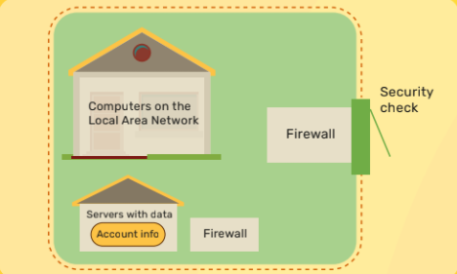
Level 1 | डिजिटल नागरिकता
एक हैकर की तरह सोचे!
परिदृश्य 2
अब कल्पना कीजिए कि खजाने वाली हवेली के बजाय घर एक बड़े बैंक का डेटा सेंटर है। खजाने की तिजोरी के बजाय, बैंक उन सभी लोगों के खाते की जानकारी की रखवाली कर रहा है जिनके पास इस बैंक में पैसा है।
यह डेटा फ़ायरवॉल द्वारा संरक्षित सर्वर पर रखा जाता है। यह डेटा प्राप्त करना आसान नहीं है।
आप एक हैकर हैं और आपने फैसला किया है कि आप फ़ायरवॉल को तोड़ना चाहते हैं और बैंक के सभी ग्राहकों के खाते का विवरण चुराना चाहते हैं।
यदि आप ऐसा कर सकते हैं, तो आपको उस डेटा का उपयोग यह दिखावा करने में सक्षम होना चाहिए कि आप इन ग्राहकों में से एक हैं और आप उनके जीवन में बहुत सारी समस्याएं पैदा कर सकते हैं।
ऐसे कई अलग-अलग तरीकों के बारे में सोचें, जिन्हें आप फ़ायरवॉल के माध्यम से हैक करने या फ़ायरवॉल को चुपके से पार करने का प्रयास कर सकते हैं।
लोकल एरिया नेटवर्क पर कंप्यूटर
सुरक्षा जाँच
फ़ायरवॉल
डेटा खाता जानकारी वाले सर्वर
फ़ायरवॉल

Slide 8
Level 1 | डिजिटल नागरिकता
सोचना!
परिभाषाएँ:
आप कैसे घुस सकते हैं?
अवांछित ईमेल
दोनों ही मामलों में, एक तरीका यह है कि आप ऐसा व्यवहार करें जैसे आप वहीं हैं और सामने के दरवाजे से अंदर जाएं।
हवेली में जाने के लिए आप ऐसा कैसे करेंगे?
फ़ायरवॉल से बाहर निकलने के लिए आप यह कैसे करेंगे?
स्पैम अवांछित और अवांछित डिजिटल संचार है जो थोक में भेजा जाता है।
ईमेल नवीनतम कपड़ों के रुझानों के लिए सिर्फ एक विपणन विज्ञापन हो सकता है या इसमें जानकारी के लिए अनुरोध शामिल हो सकता है और आपसे कुछ वापस भेजने के लिए कह सकता है।
यह लिंक आपके डिवाइस को कंप्यूटर वायरस से संक्रमित कर सकता है।
फ़ायरवॉल के माध्यम से प्राप्त करने का एक तरीका पहले बैंक में किसी को नियमित ईमेल भेजना है। यदि आप उन्हें किसी ऐसे लिंक पर क्लिक करने के लिए प्राप्त कर सकते हैं जिस पर उन्हें क्लिक नहीं करना चाहिए, तो यह आपको नेटवर्क तक पहुंचने की अनुमति दे सकता है।
कंप्यूटर वायरस
एक कंप्यूटर प्रोग्राम जिसे क्रियान्वित करने पर, अन्य कंप्यूटर प्रोग्राम को संशोधित कर सकता है और विभिन्न निर्देश सम्मिलित कर सकता है जिसका उपयोग डेटा चोरी करने या नष्ट करने के लिए किया जा सकता है।

Slide 9
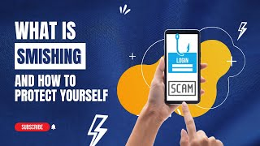
Level 1 | डिजिटल नागरिकता
आइए जानें स्पैम और ट्रिकी लिंक्स के बारे में
Notes:
No, Smishing is NOT a cute word | What is Smishing and How to Protect Yourself - YouTube

Slide 10
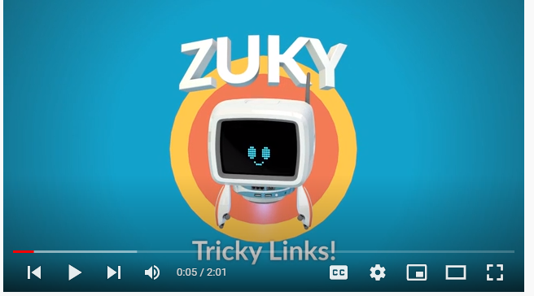
Level 1 | डिजिटल नागरिकता
आइए जानें स्पैम और ट्रिकी लिंक्स के बारे में
Notes:
https://www.youtube.com/watch?v=R3e4K9Impds&list=PLZ1IjQtA2fL11yY06-HnpsrJifRsYoeFq&index=3

Slide 11
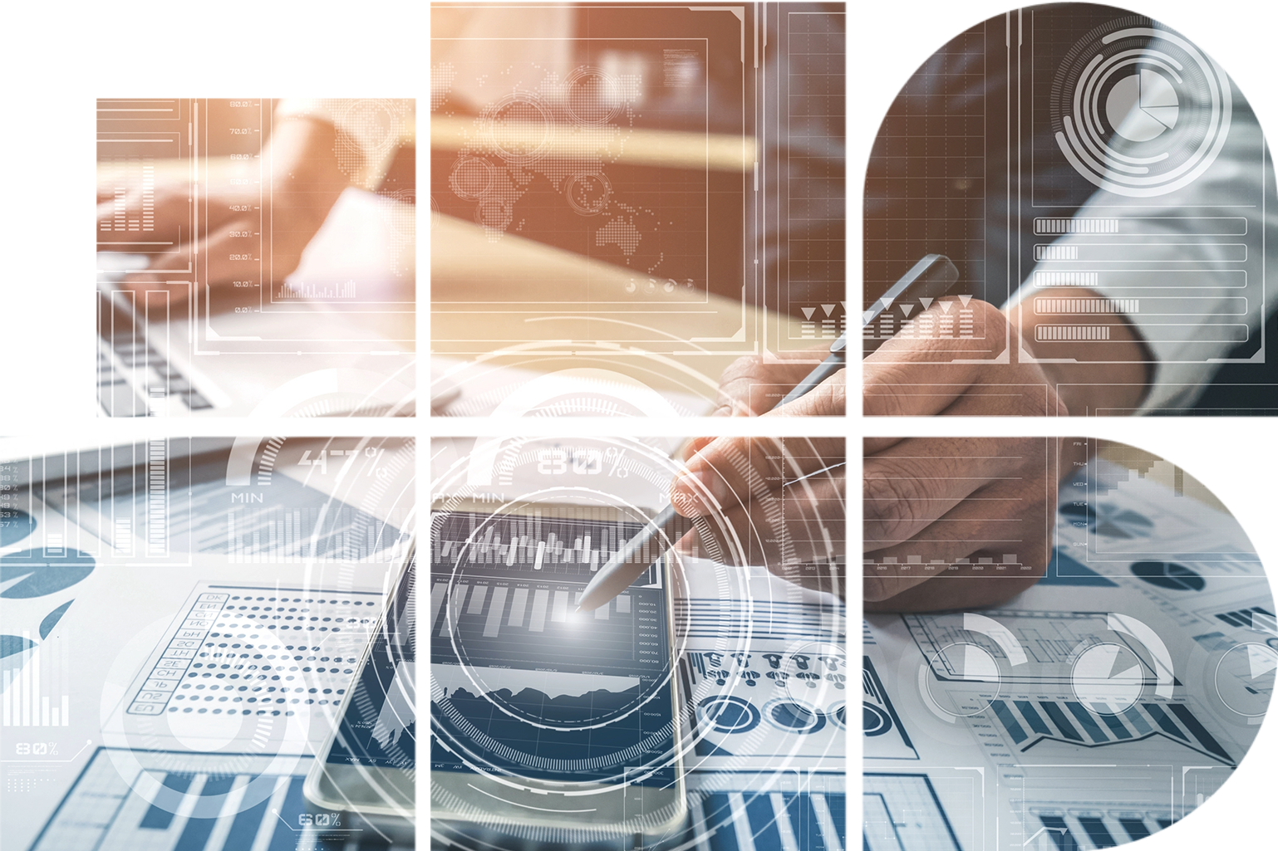
Level 1 | डिजिटल नागरिकता
गतिविधि: स्पैम को पहचानना
आइए कुछ ईमेल को पढ़ें और देखें कि संदेशों का सावधानीपूर्वक विश्लेषण करके हम क्या सीख सकते हैं।

Slide 12
Level 1 | डिजिटल नागरिकता
मुश्किल कड़ियाँ: ईमेल 1
से:the_shop_on_the_corner
To: सुश्री राजाजी, सबसे वफादार ग्राहक
प्रिय सुश्री राजाजी
आज का दिन आपके लिए बहुत भाग्यशाली है! शॉपिंग ट्रिप जीतने के लिए हमारे हजारों ग्राहकों में से आपको चुना गया है₹ 50,000
हम यह पुरस्कार राशि सीधे आपके बैंक खाते में भेजेंगे।
अपना विवरण दर्ज करने के लिए कृपया नीचे दिए गए लिंक पर क्लिक करें।
बधाई हो!
www.यह आपके बैंक विवरण.कॉम दर्ज करने के लिए लिंक है

Slide 13
Level 1 | डिजिटल नागरिकता
मुश्किल कड़ियाँ: ईमेल 2
से: आपकी दादी
आपको
हैलो बीटा,
आपने मुझे फोन किए हुए बहुत समय हो गया है, और मुझे बहुत दुख हो रहा है।
मेरा एक अर्जेंट रिक्वेस्ट है लेकिन, प्लीज बताना मतअप्पायाअम्मा. यह सिर्फ हमारे बीच है क्योंकि आप पोते हैं जिस पर मुझे सबसे ज्यादा भरोसा है।
मैं गिर गया हूं और मेरे पैर में चोट लग गई है। डॉक्टर का कहना है कि इलाज में लगभग खर्च आएगा₹ 20,000!
अस्पताल ने कहा है कि अगर आप कर सकते हैंमत देनाभुगतान के बदले रक्त, वे केवल मेरे पैर का इलाज कर सकेंगे₹ 2,000।
अपने रक्तदान कार्यक्रम को शेड्यूल करने के लिए कृपया इस लिंक पर क्लिक करें।
www.This_is_the_link_to_schedule_your_ blood_donation.कॉम
कृपया मेरी मदद करें अन्यथा मैं फिर से चलने में सक्षम नहीं हो पाऊंगा।
प्यार, दादी

Slide 14
Level 1 | डिजिटल नागरिकता
आइए जानें स्पैम और ट्रिकी लिंक्स के बारे में
Notes:
https://www.youtube.com/shorts/rR4MoKVT6xk

Slide 15
Level 1 | डिजिटल नागरिकता
मुश्किल कड़ियाँ: ईमेल 3
प्रेषक: संदेश मुझे सेवा व्यवस्थापक
आपको
डेटा का उल्लंघन हुआ है और यह महत्वपूर्ण है कि हम सभी मैसेज मी खातों को सुरक्षित करें।
आपके मैसेज मी अकाउंट के लिए निर्बाध सेवा सुनिश्चित करने के लिए, कृपया नीचे दिए गए फॉर्म को भरकर इस संदेश का जवाब दें।
आपके शीघ्र ध्यान देने के लिए धन्यवाद
मेरा मैसेज मी खाता अभी पुनर्स्थापित करें!
उपयोगकर्ता पहचान:
पासवर्ड:

Slide 16
Level 1 | डिजिटल नागरिकता
सारांश
स्पैम का पता लगाने के कुछ तरीके क्या हैं?
क्या आप अपने ईमेल में स्पैम फोल्डर के बारे में जानते हैं?
ईमेल किसी ऐसे व्यक्ति का है जिसे आप नहीं जानते हैं।
आप ईमेल में URL को नहीं पहचानते हैं।
यह उस खाते को संदर्भित करता है जो आपके पास नहीं है।
ईमेल सच होने के लिए बहुत अच्छा लगता है।
ईमेल में एक अपरिचित अभिवादन है।
कोई संदिग्ध अटैचमेंट या लिंक है।
चलो पता करते हैं!

Slide 17
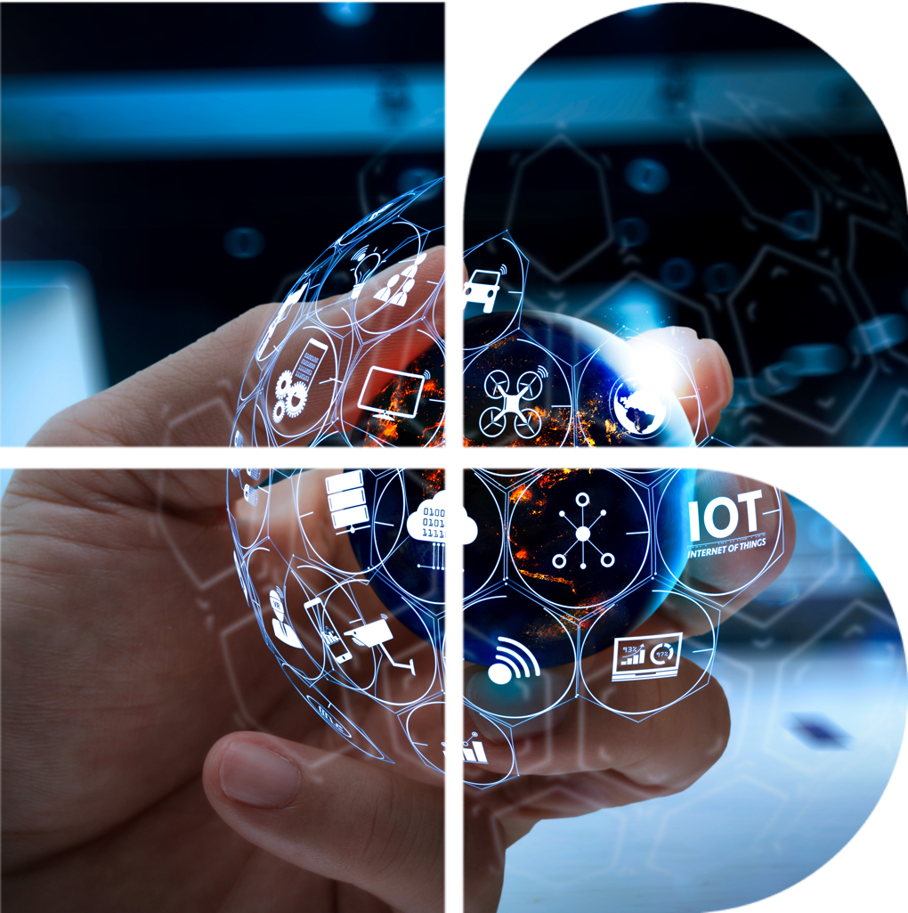
Level 1 | डिजिटल नागरिकता
टेक-होम गतिविधि
क्या करें और क्या न करें की अपनी सूची का उपयोग करके किसी भी डिजिटल डिज़ाइन सॉफ़्टवेयर में एक पोस्टर बनाएँ ताकि आप स्वयं को इंटरनेट सुरक्षित रहने के सही तरीकों की याद दिला सकें। जब आप इंटरनेट पर हों तो अपना पोस्टर घर पर संभाल कर रखें।

Slide 18
के द्वारा बनाई गई

